Slide 1




Slide 2
...........................................

Slide 4
课程目标
有一定Javascript语言基础的小白前端
程序训练
算法基础知识
基础算法和数据结构
进阶算法
基础算法

Slide 5
什么是算法？
把大象赶到船上
在船的水痕刻一条线
把大象赶下来，不断放物品上去
直到水再次到达刻痕
船中的物件总重量就是大象重量
解决一类问题
具体
明确没有歧义

Slide 6
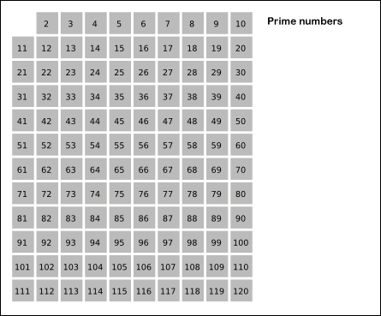
算法是计算机时代的产物吗？
古希腊数学家埃拉托斯特尼的筛选素数算法

Slide 7
四色理论
给地图上色最少需要4中颜色，让地图相邻区域颜色不重复

Slide 8
信息时代的算法

Slide 9
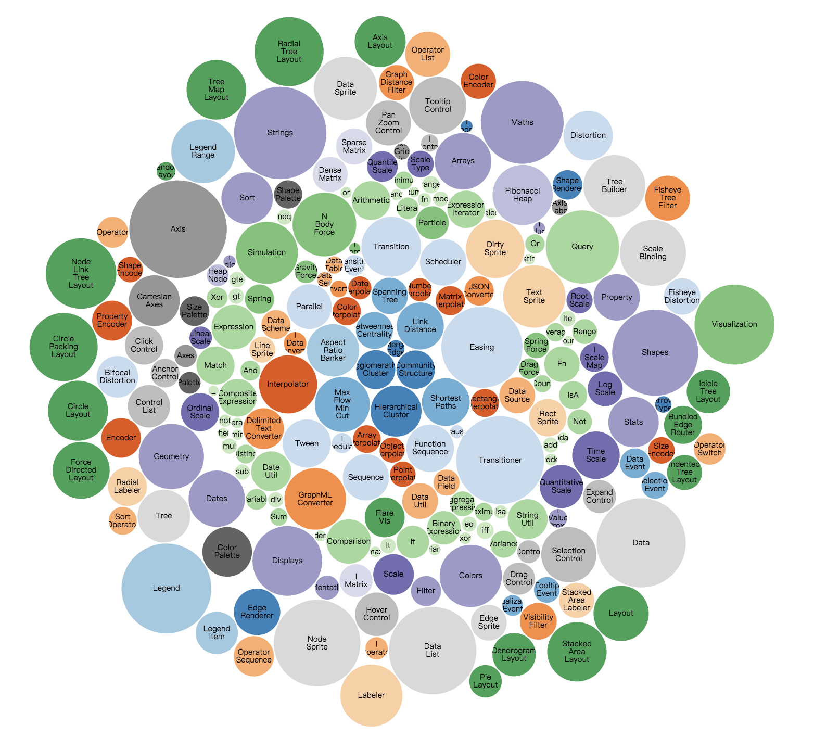

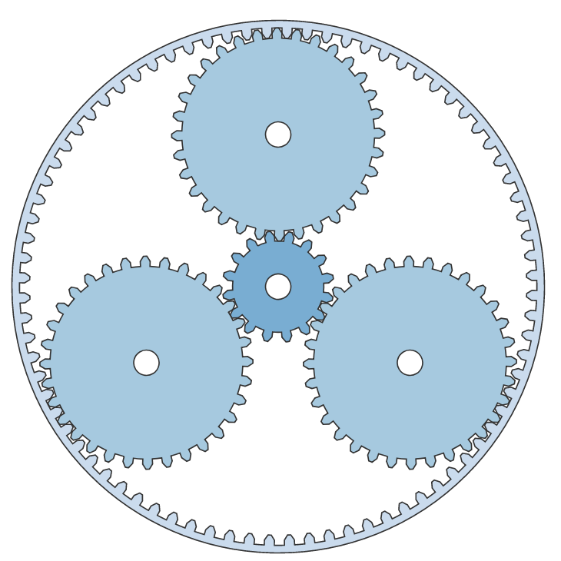
可视化数据(d3.js)

Slide 10
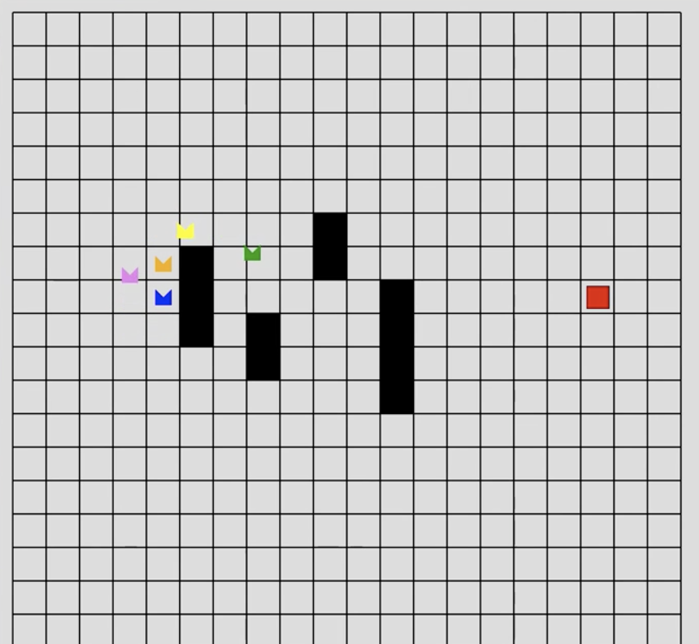
机器人寻路（A*)

Slide 11
手势识别（HMM)

Slide 12
DNA-进化算法

Slide 13
应对变革和提升自我
写好程序提高效率
开拓视野增加面试通过率的问题
数据可视化、VR、游戏、AI和现在不知道的Anything……

